Slide 1
EMOCIJOS IR JAUSMAI
Kauno lopšelis-darželis „Liepaitė“
Parengė mokytojos:
Rasa Barvainienė, Aistė Guobė, Monika Grendienė

Slide 2
EMOCIJA
Stipri, automatiškai, nervų sistemos sukeliama dvasinė būsena, savo ruožtu įtakojanti teigiamas arba neigiamas fiziologines reakcijas. Emocijos ir jausmai laikomi skirtingais dalykais.
AŠTUONIOS PAGRINDINĖS EMOCIJOS: PYKTIS, BAIMĖ, LIŪDESYS, DŽIAUGSMAS, PASIBJAURĖJIMAS, NUOSTABA, SMALSUMAS, VILTIS.

Slide 3
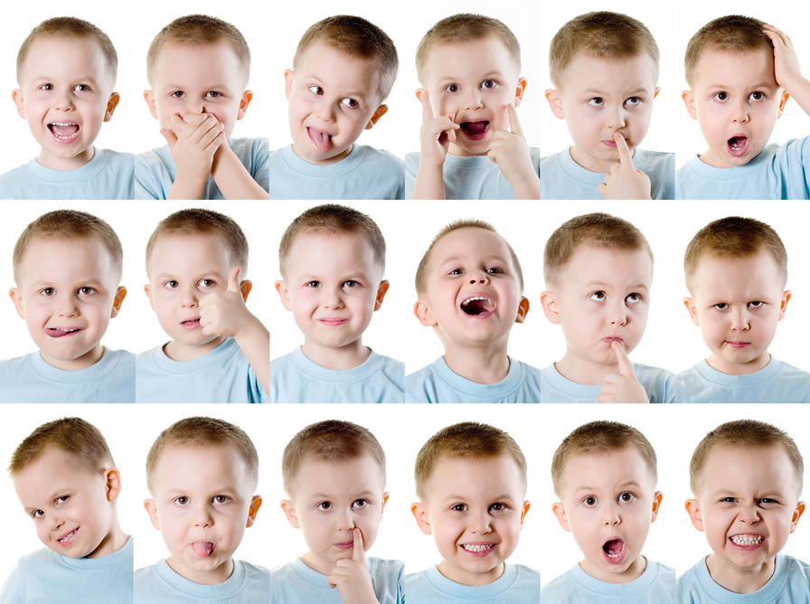
EMOCIJŲ PASKIRTIS
Informuoti žmogų apie jo būseną, lyginant su jo poreikiais, tikslais, norais, vertybėmis.

Slide 4
JAUSMAI
Žmogaus santykių su tikrovės daiktais ir reiškiniais išgyvenimas. Žmonių jausmai skiriasi savo gilumu, pastovumu bei veiksmingumu. Jausmai atlieka dvi pagrindines funkcijas: signalinę ir reguliuojančią.

Slide 5
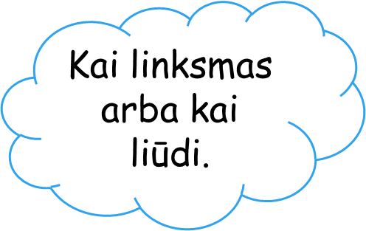
VAIKŲ MINTYS APIE EMOCIJAS

Slide 6
BAIMĖ
Emocija, kylanti jaučiant tikrą ar įsivaizduojamą pavojų. Užplūdus baimei kraujas suteka į didžiuosius skeleto raumenis, ypač kojų, kad lengviau pabėgti, o veidas išblykšta, nes iš jo kraujas išteka. Tuo pat metu kūnas trumpam atvėsta, matyt, leisdamas pasvarstyti, ar ne geriau būtų pasislėpti. Gali pradėti drebėti galūnės, ypač rankos. Kūnas įsitempia, kad būtų viskam pasiruošęs, o dėmesys sutelkiamas į potencialią grėsmę.

Slide 7
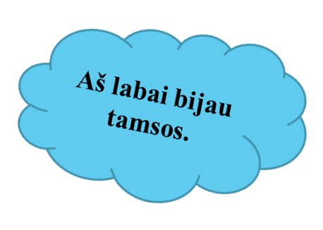
VAIKŲ BAIMĖS

Slide 8
KO BIJAI TU?

Slide 9
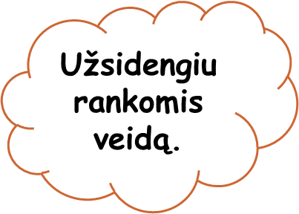
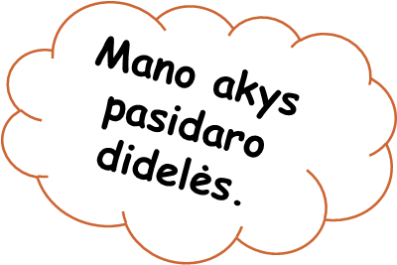
KAS DAROSI SU MANIMI, KAI AŠ BIJAU

Slide 10
KAS DAROSI SU TAVIMI,
KAI TU BIJAI?

Slide 11
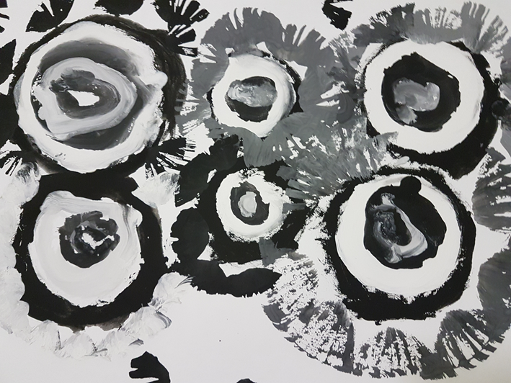
BAIMĖ VAIKŲ PIEŠINIUOSE

Slide 12
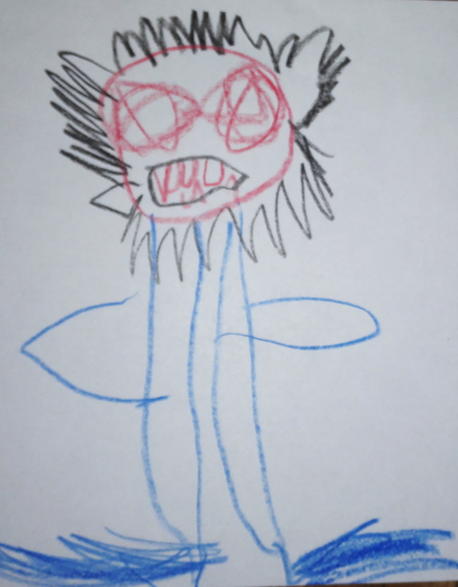

Slide 13
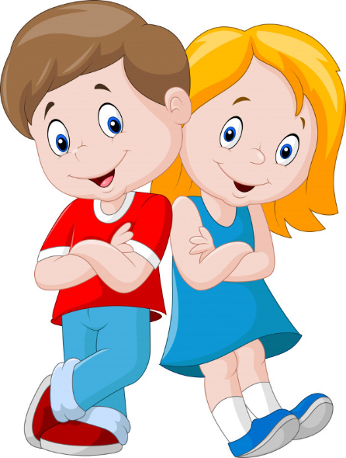
DRĄSA
Neturėjimas baimės, drąsumas.

Slide 14
KAIP TU GALVOJI, KAS YRA DRĄSA?

Slide 15
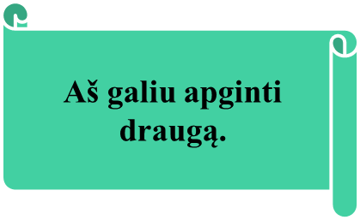
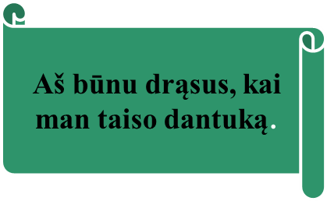
DRĄSA

Slide 16
DŽIAUGSMAS
Maloni emocija, kylanti patenkinus tam tikrą poreikį, pasiekus tikslą, atlikus prasmingą darbą, gyvenant pagal savo vertybes. Jaučiamas pasitenkinimas savimi ir (ar) aplinkiniais, pasitikėjimas savimi, teigiamas savęs vertinimas. Patiriant džiaugsmą, smegenys slopina neigiamus jausmus, sužadina energiją, ramina. Tačiau fiziologiškai ypatingų pokyčių nebūna, išskyrus neveiklumą, padedantį kūnui greičiau atsigauti nuo slegiančių emocijų. Ši būsena leidžia kūnui pailsėti, pasirengti žvaliai veiklai, siekti tikslų, vėl daryti tai, kas neša džiaugsmą.

Slide 17
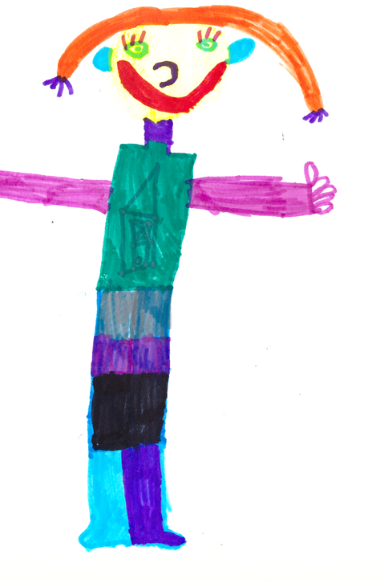
DŽIAUGSMAS

Slide 18
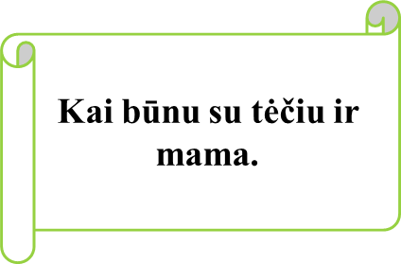
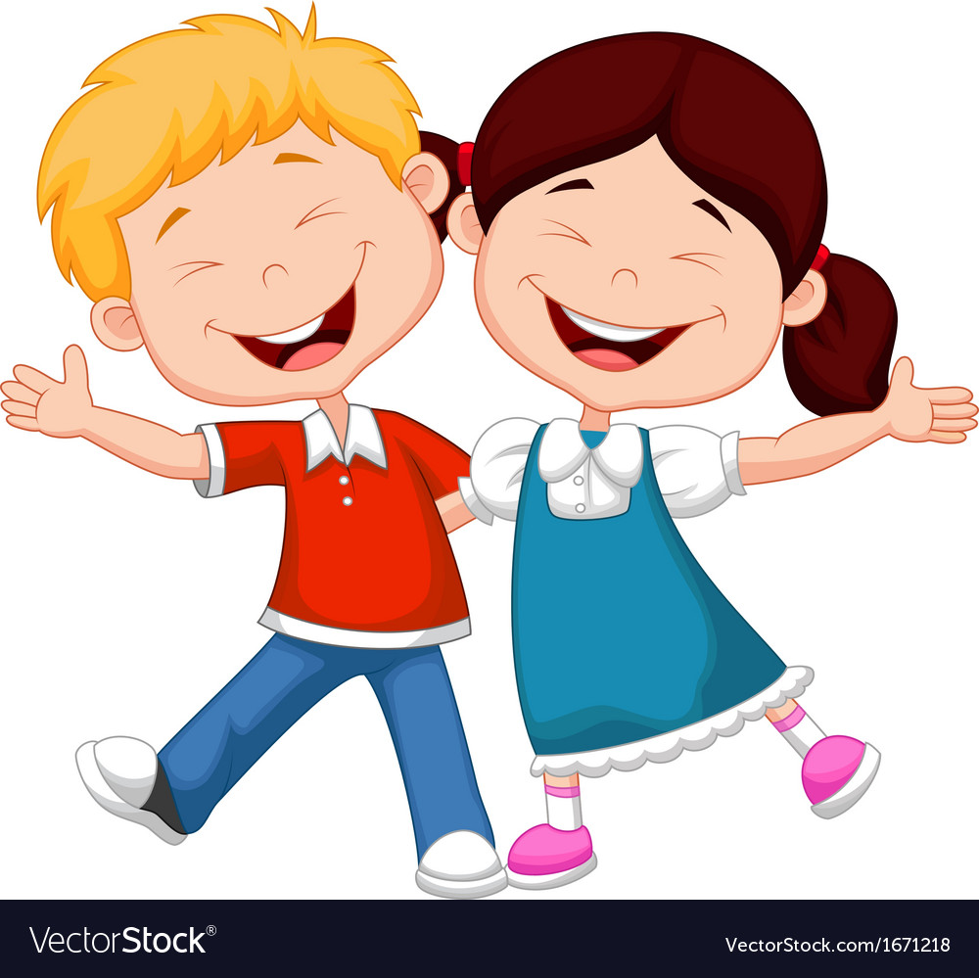
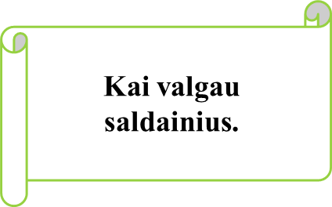
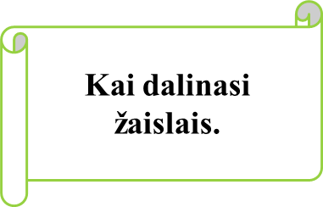
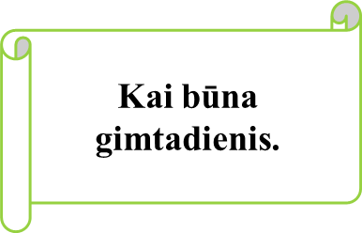
VAIKŲ DŽIAUGSMAS.

Slide 19
KAIP TU GALVOJI KAS YRA DŽIAUGSMAS ?

Slide 20
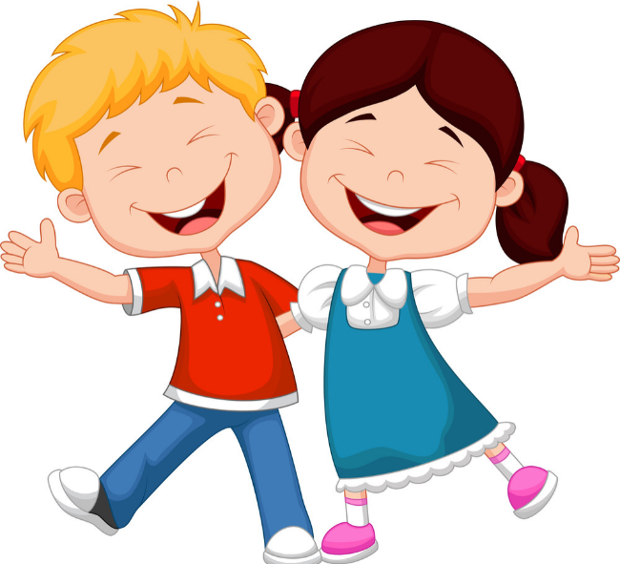
KAS DAROSI SU MANIMI, KAI AŠ DŽIAUGIUOSI
Šokinėju iš laimės.
Lakstau pirmyn, atgal.
Šokinėju ir šaukiu „Valio!”
Ploju delnais.
Pradedu visus bučiuoti.
Šypsausi.
Noriu kažką apsikabint.
Dainuoju

Slide 21
KAS DAROSI SU TAVIMI, KAI TU DŽIAUGIESI?

Slide 22
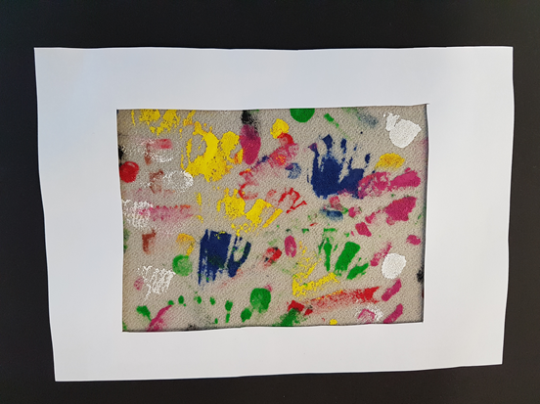
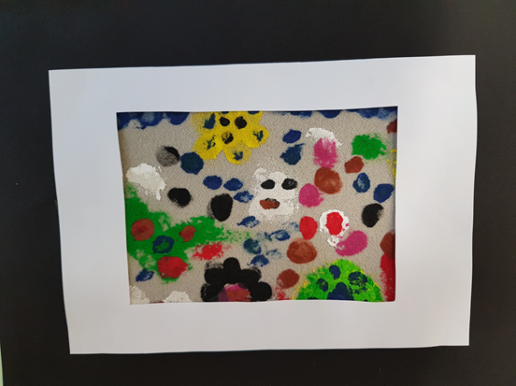
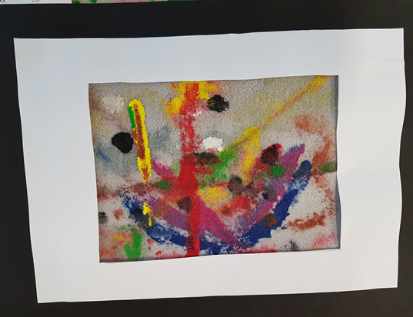
Vaikų DŽIAUGSMAS IŠREIKŠTAS SPALVOMIS

Slide 23
LIŪDESYS
Dvasinės kančios emocija, kylanti dėl netekties ar ko nors stokos. Liūdint sumažėja motyvacija ir energija, atsiranda pasyvumas, vangumas, nuovargis, gali sulėtėti medžiagų apykaita. Liūdesys patiriamas susitaikant su realybe, atsisakius iliuzijų, priėmus nemalonią tiesą. Liūdesys padeda pajusti laiko tėkmę, suprasti, kas žmogui brangu ir reikalinga, „atitrūkti“ nuo to, prie ko yra prisirišęs, augti, bręsti. Užgniaužtas ar ignoruojamas liūdesys gali pereiti į depresiją.

Slide 24
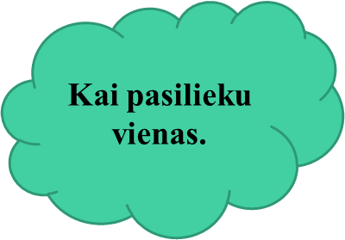
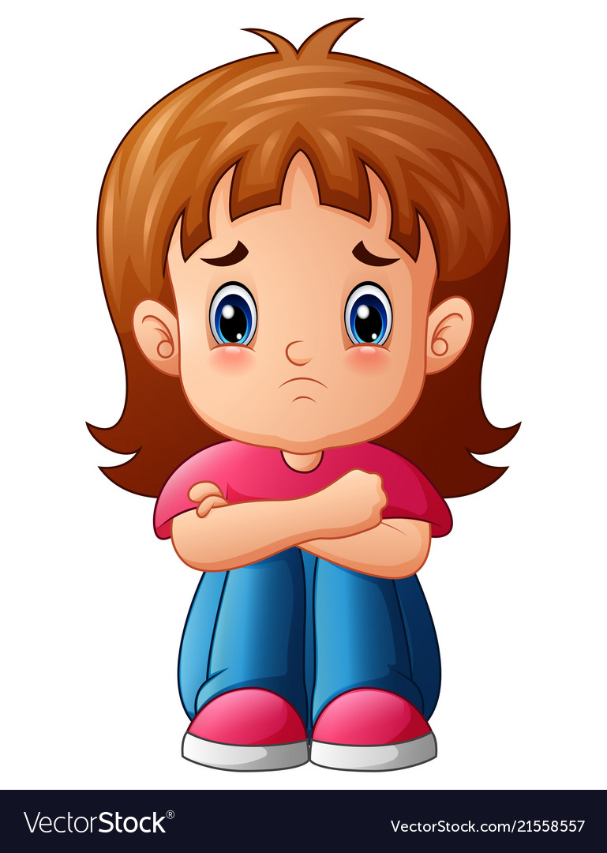
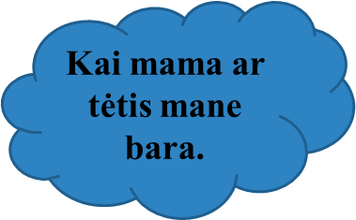
KADA MUS APLANKO LIŪDESYS?

Slide 25
KADA JUS APLANKO LIŪDESYS?

Slide 26
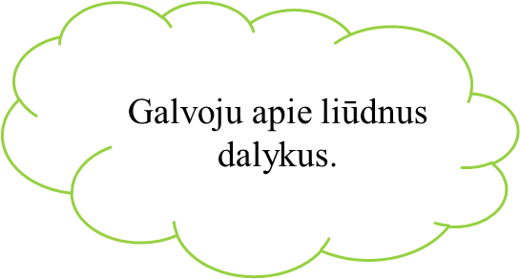
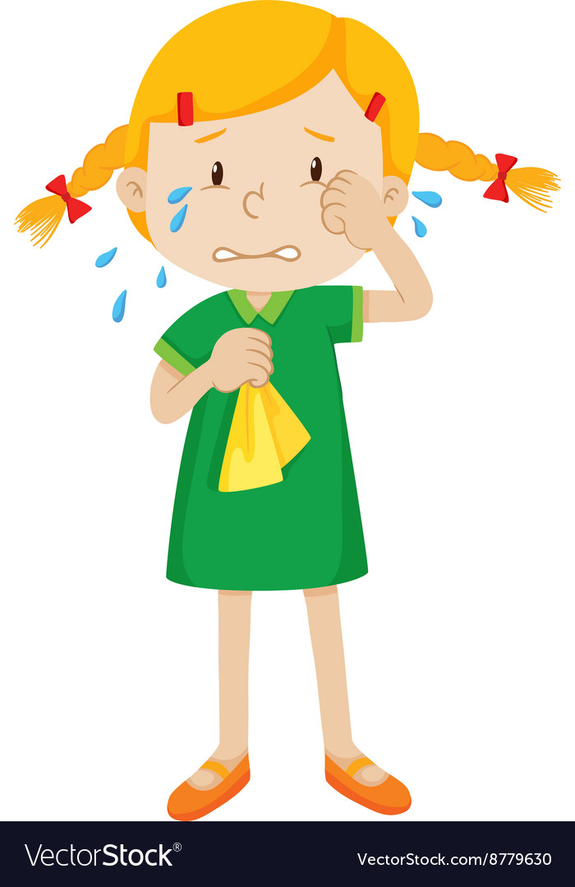
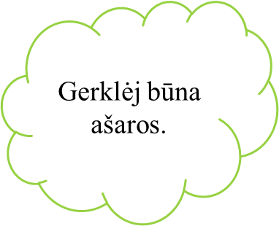
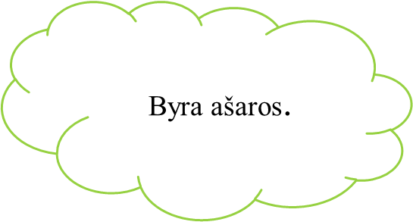
KAIP REAGUOJA MANO KŪNAS Į LIŪDESĮ?

Slide 27
KAIP Reaguoja TAVO KŪNAS Į LIŪDESĮ?

Slide 28
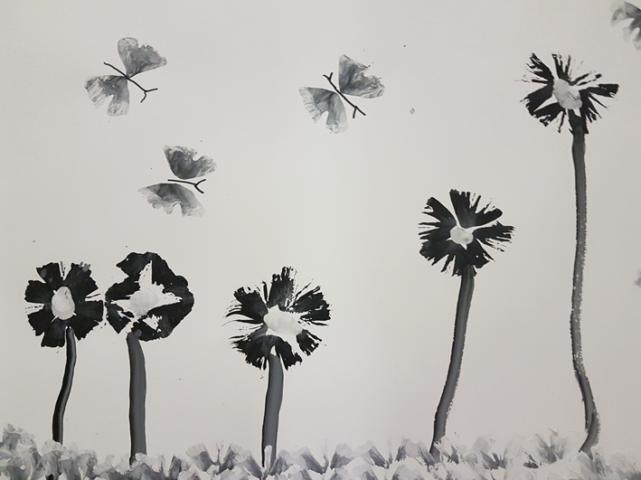
LIŪDESYS VAIKŲ PIEŠINIUOSE

Slide 29
PYKTIS
Priešiška emocinė reakcija į asmenybės poreikių tenkinimo, tikslų įgyvendinimo kliūtis, asmenybės ribų pažeidimą. Pyktį gali sukelti įvairiausi veiksniai: draudimas, įžeidimas, kritika, vertimas daryti tai, ko nenori, apgaulė, nepritarimas. Pyktis paprastai reiškiasi energijos antplūdžiu, padažnėjusiu širdies ritmu, kraujo plūstelėjimu į galūnes, adrenalino išsiskyrimu, sustiprinančiu energijos pulsavimą. Ji sustiprina pasitikėjimą savo jėgomis ir ryžtą, tačiau susilpnina savikontrolę.

Slide 30
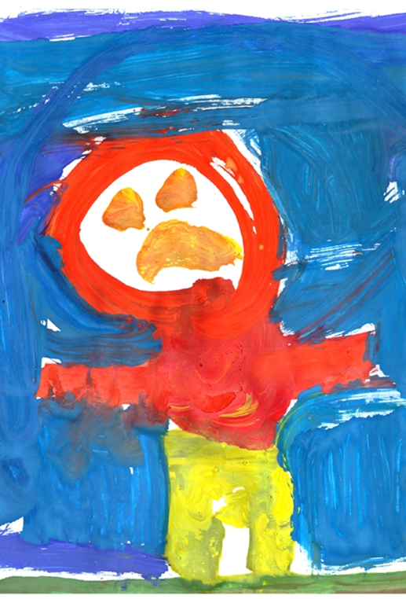
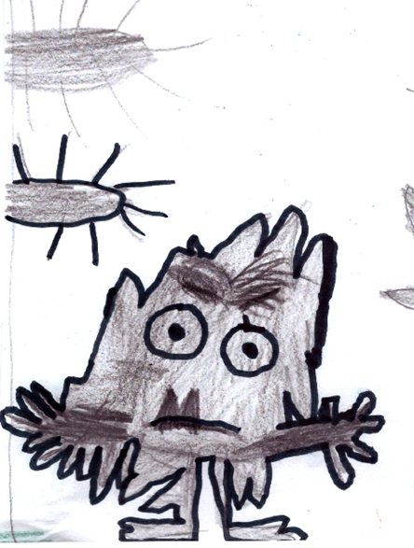
PYKTIS

Slide 31
KADA MUS APLANKO PYKTIS?
Pykstu, kai man meluoja.
Kai man neleidžia daryti ko aš noriu.
Kai mane įžeidžia.
Kai sako, kad aš nemoku.
Kai man neleidžia daryti ko aš noriu.
Kai sako, kad aš neteisus.
Verčia daryti ko aš nenoriu.

Slide 32
KADA JUS APLANKO PYKTIS?

Slide 33
KAIP REaGUOJA MANO KŪNAS Į PYKTĮ?
Noriu muštis.
Mano širdis smarkiai plaka.
Susiraukiu.
Turiu daug jėgos.
Baruosi
Rėkiu ir trepsiu.

Slide 34
KAIP Reaguoja TAVO KŪNAS Į PYKTĮ?

Slide 35
NUOSTABA
Emocija, kylanti susidūrus su netikėtu ar nepažįstamu reiškiniu. Nuostaba skatina tyrinėti, provokuoja smalsumą, vertinimą. Nustebus kilsteli antakiai, todėl galime apžvelgti didesnį plotą, į akių tinklainę patenka daugiau šviesos. Taip pat gali paaštrėti ir kiti pojūčiai. Tai suteikia daugiau informacijos apie netikĖtĄ įvykį ar reiškinį, padeda greičiau išsiaiškinti, kas vyksta, ir apsispręsti, kaip elgtis toliau.

Slide 36
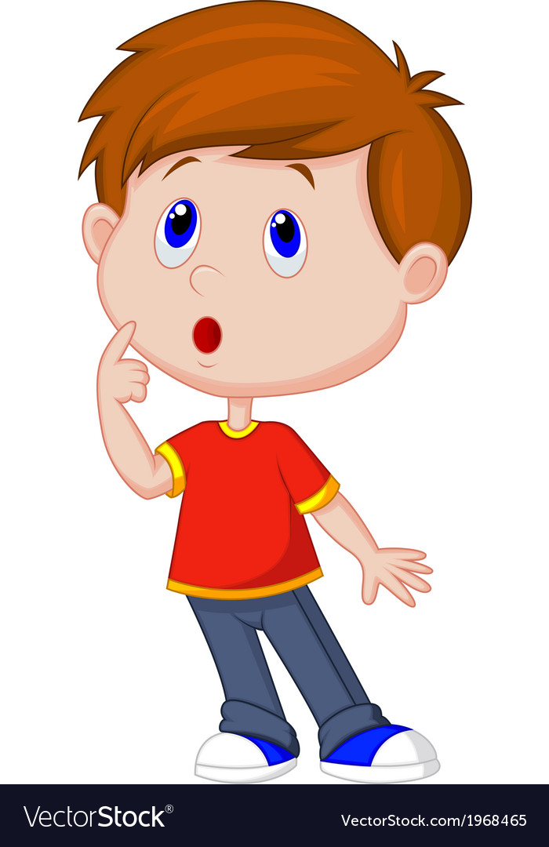
KADA MUS APLANKO NUOSTABA?
Kai gaunu ką nors netikėtai.
Kai aš pamatau įdomų daiktą.
Kai netikėtai mane kas nors nustebina.

Slide 37
KADA tave APLANKO NUOSTABA?

Slide 38
KAIP REAGUOJA MANO KŪNAS Į NUOSTABĄ?
Mano akys pasidaro labai didelės.
Visada išsižioju.
Nustembu ir sakau: O čia tai geras !
Kilnojasi antakiai
Sakau: Vau !

Slide 39
KAIP REAGUOJA TAVO KŪNAS Į NUOSTABĄ?

Slide 40
PASIBJAURĖJIMAS
Emocija, kylanti, kai kažkas dvokia, neskanu, užkrečiama arba kelia šleikštulį perkeltine prasme. Pasibjaurėjimas skatina atsitRaukimą nuo pasišlykštėjimą keliančio objekto ar žmogaus. Pasibjaurėjimą atspindi veido išraiška.

Slide 41
KADA TAVE APLANKO PASIBJAURĖJIMAS?

Slide 42
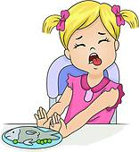
KADA MUS APLANKO PASIBJAURĖJIMAS?
Kai pamatau kažką negražaus.
Kai būna neskanu.
Kaip neskaniai kvepia arba smirda.
Kai pamatau šlykštų daiktą.

Slide 43
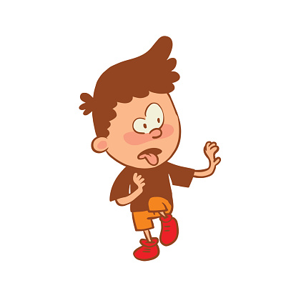
KAIP REaGUOJA MANO KŪNAS Į PASIBJAURĖJIMĄ?
Susiraukiu
Iškišu liežuvį
Suraukiu nosį.
Pasišiaušia mano oda.
Sakau: Fui

Slide 44
KAIP REaGUOJA TAVO KŪNAS Į PASIBJAURĖJIMĄ?

Slide 45
O DABAR PRISIMINK VISAS EMOCIJAS. JAS PAVAIZDUOK VEIDO MIMIKA IR NUPIEŠK SAVO EMOCIJAS.

